Slide 1



Slide 2




สาระการเรียนรู้
๑.
ความหมายและความสำคัญของสื่อสิ่งพิมพ์
๒.
ประเภทของสื่อสิ่งพิมพ์
๓.
การใช้ภาษาไทยในการเขียนสื่อสิ่งพิมพ์
๔.
การจัดทำสื่อสิ่งพิมพ์ที่มีประสิทธิภาพ

Slide 3
๑.
ความหมายและความสำคัญของสื่อสิ่งพิมพ์
๑.๑ ความหมายของสื่อสิ่งพิมพ์
สื่อสิ่งพิมพ์ (Print Media) หมายถึง สื่อที่มีการจัดพิมพ์ข้อมูล รูปภาพ สีสันลงบนวัสดุสังเคราะห์ หรือวัสดุอื่นใดที่มีพื้นแบนจำนวนมาก หลายสำเนาเหมือน ๆ กัน ด้วยการใช้เครื่องจักรกลและอุปกรณ์การพิมพ์ เพื่อติดต่อสื่อสารตามวัตถุประสงค์ของผู้จัดทำสื่อสิ่งพิมพ์ เช่น แบบเรียน ตำรา หนังสือ หนังสือพิมพ์ วารสาร นิตยสาร บทความ ข่าว

Slide 4
๑.๒ ความสำคัญของสื่อสิ่งพิมพ์
๑
เพื่อการศึกษาเล่าเรียนในสถานศึกษาในระดับชั้นเรียนต่าง ๆ
๒
เพื่อนำเสนอข่าวสารต่าง ๆ เผยแพร่สู่ประชาชน และบุคลากรของหน่วยงานต่าง ๆ
๓
เพื่อให้ความบันเทิงสนุกสนานเพลิดเพลิน
๔
เพื่อการประชาสัมพันธ์ข้อมูล ความรู้ ข่าวสารต่าง ๆ
๕
เพื่อการโฆษณาขององค์กรเอกชน
๖
เพื่อการจัดทำสื่อสิ่งพิมพ์สร้างสรรค์บรรจุภัณฑ์ส่งเสริมด้านการตลาด
๗
เพื่อจัดทำสื่อสิ่งพิมพ์ในโอกาสพิเศษต่าง ๆ
๘
เพื่อการจัดทำคู่มือเพื่อให้ความรู้

Slide 5
๒.
ประเภทของสื่อสิ่งพิมพ์
สื่อสิ่งพิมพ์ประเภทหนังสือ
(Press Book)
๑๐
สื่อสิ่งพิมพ์ประเภทเล็กทรอนิกส์
(Electronic Media)
๑
สื่อสิ่งพิมพ์แบ่งออกได้หลายประเภท ดังนี้
สื่อสิ่งพิมพ์ประเภท
งานเขียนเชิงสร้างสรรค์
(Creative Writing Skill)
สิ่งพิมพ์ประเภทบันเทิงคดี (Fiction)
๒
๙
สื่อสิ่งพิมพ์ประเภทเผยแพร่ข่าว
ความรู้ทั่วไป ความรู้วิชาการ
และความบันเทิง
๓
๘
สื่อสิ่งพิมพ์ลักษณะพิเศษ
(Special Printed)
สื่อสิ่งพิมพ์ประเภทประชาสัมพันธ์
(Public Relations Media)
๔
๗
สื่อสิ่งพิมพ์มีค่า (Value Printed)
๕
๖
สื่อสิ่งพิมพ์ประเภทโฆษณา
(Advertising Media)
สื่อสิ่งพิมพ์ประเภทบรรจุภัณฑ์
(Packaging Printing)

Slide 6


๒.๑ สื่อสิ่งพิมพ์ประเภทหนังสือ (Press Media)
๒.๑.๑ แบบเรียนหรือหนังสือเรียน (Textbook)
๒.๑.๒ ตำรา (Textbook)
๒.๑.๓ หนังสือ (book)
๒.๑.๔ หนังสืออ้างอิง (Reference Book)

Slide 7

๒.๒ สื่อสิ่งพิมพ์ประเภทบันเทิงคดี (Fiction)
สิ่งพิมพ์ที่จัดทำขึ้นเพื่อมุ่งเน้นให้ความสนุกสนาน เพลิดเพลิน มีการสอดแทรกข้อคิด คติธรรม แนวทางที่ดีและแนวทางที่ไม่เหมาะสม สั่งสอนเพื่อบ่มเพาะคุณธรรมจริยธรรมให้แก่ผู้อ่าน ได้แก่
๒.๒.๑ การ์ตูน (Comic Book)
๒.๒.๒ นิทาน (Tale)
๒.๒.๓ เรื่องสั้น (Short Story)
๒.๒.๔ นวนิยาย (Novel)

Slide 8


๒.๓ สื่อสิ่งพิมพ์ประเภทเผยแพร่ข่าว ความรู้ทั่วไป
ความรู้วิชาการ และความบันเทิง
๒.๓.๑ หนังสือพิมพ์ (Newspaper)
๒.๓.๒ วารสาร (Journal)
๒.๓.๓ นิตยสาร (Magazine)

Slide 9
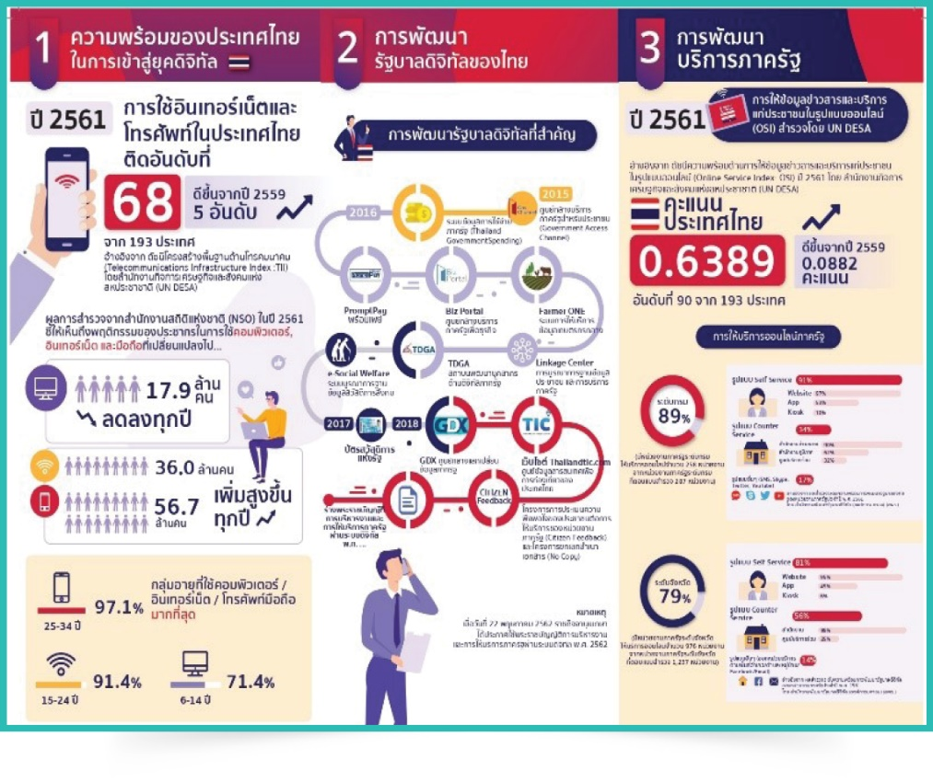
๒.๔ สื่อสิ่งพิมพ์ประเภทประชาสัมพันธ์ (Public Relations Media)
สื่อสิ่งพิมพ์ที่จัดทำขึ้นเพื่อโฆษณาประชาสัมพันธ์องค์กรธุรกิจของหน่วยงานภาครัฐและภาคเอกชน มีการจัดทำหลายรูปแบบ ดังนี้
๒.๔.๑ แผ่นพับ (Brochure)
๒.๔.๒ ใบปลิวหรือแผ่นปลิว (Leaflet)
๒.๔.๓ แฟกต์ชีต (Fact Sheet)
๒.๔.๔ แบ็กกราวน์เดอร์ (Backgrounder)
๒.๔.๕ ประวัติบุคคล (Biographical Materials)
หรือเรียกสั้น ๆ ว่า ไบโอ (Bio)
๒.๔.๖ ข้อมูลเกี่ยวกับองค์การ (Corporate Profile)

Slide 10


๒.๕ สื่อสิ่งพิมพ์ประเภทโฆษณา (Advertising Media)
๒.๕.๑ โปสเตอร์ (Posters)
๑) โปสเตอร์นอกสถานที่
๒) โปสเตอร์ติดภายใน
๓) โปสเตอร์สามมิติ
๒.๕.๒ ป้ายไวนิล (Vinyl)

Slide 11
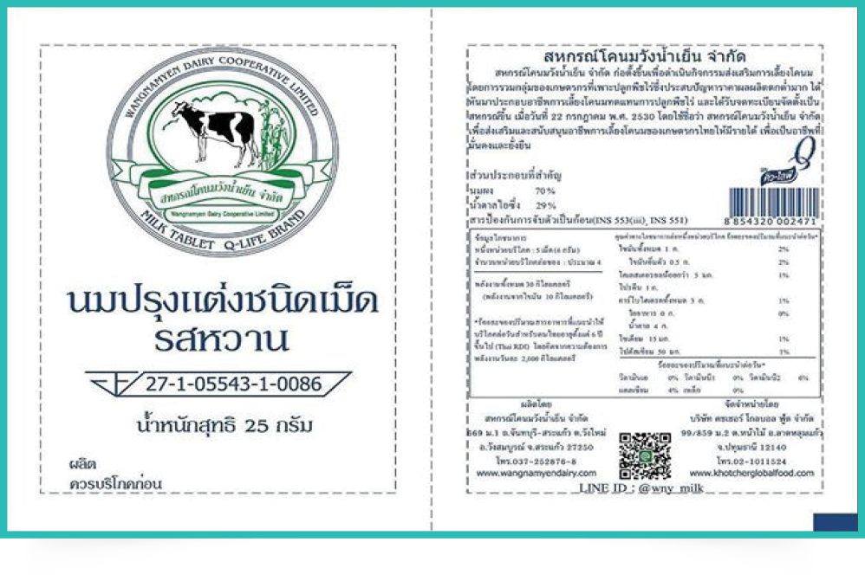
๒.๖ สื่อสิ่งพิมพ์ประเภทบรรจุภัณฑ์
(Packaging Printing)
คือ สิ่งพิมพ์ที่จัดทำขึ้นเพื่อให้ข้อมูลโดยสรุป
เกี่ยวกับชื่อ สรรพคุณ วิธีการใช้ ผู้ผลิต วัน เดือน
ปีที่ผลิต วันหมดอายุ เครื่องหมายตราสินค้าทได้รับรางวัล
หรือการรับรองของหน่วยองค์กรอาหารและยา (อย.)
โดยจัดทำเป็นฉลากหรือการพิมพ์ลงบรรจุภัณฑ์สินค้า
รวมทั้งการจัดทำสิ่งพิมพ์วัสดุบรรจุภัณฑ์ที่ช่วยให้สินค้า
รักษาคุณภาพและมีการขนสินค้าได้สะดวก ไม่ก่อให้เกิดความเสียหาย การบรรจุภัณฑ์นับว่ามีความสำคัญอย่างมาก ดังนั้นองค์กรเจ้าของสินค้าและบริการควรมีการออกแบบสื่อบรรจุภัณฑ์ที่มีข้อมูลครบถ้วนมีภาพประกอบสีสันสวยงามสร้างแรงจูงใจให้ลูกค้าตัดสินใจซื้อสินค้าได้มากขึ้น

Slide 12
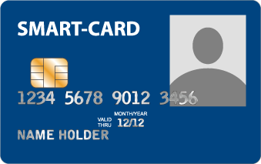

๒.๗ สื่อสิ่งพิมพ์มีค่า (Value Printed)
เป็นสื่อสิ่งพิมพ์ที่จัดพิมพ์เพื่อให้บุคคล
ได้ใช้ดำเนินชีวิตและการทำงาน ซึ่งเจ้าของ
สิ่งพิมพ์จะต้องเก็บรักษาเป็นหลักฐานใช้ใน
การแสดงตนและการติดต่อกิจธุระต่าง ๆ ได้แก่
บัตรประจำตัวประชาชน บัตรประจำตัวข้าราชการ
สูจิบัตร ทะเบียนบ้าน โฉนดบ้านหรือที่ดิน
หนังสือเดินทาง สมุดธนาคาร บัตรเอทีเอ็ม
บัตรเครดิต สัญญาธุรกรรม

Slide 13



๒.๘ สื่อสิ่งพิมพ์ลักษณะพิเศษ (Special Printed)
จัดทำขึ้นเพื่อเป็นหลักฐานข้อมูลใช้งาน
การติดต่อสื่อสารในกิจวัตรประจำวันและ
การทำงาน เช่น นามบัตร บัตรประจำตัว
บุคลากร ปฏิทิน การ์ดอวยพร การ์ด
แสดงความยินดี ใบส่งของ ใบเสร็จรับเงิน
สิ่งพิมพ์บนผ้าหรือพลาสติก
สิ่งพิมพ์บนแก้ว

Slide 14
๒.๙ สื่อสิ่งพิมพ์ประเภทงานเขียนเชิงสร้างสรรค์
(Creative Writing Skill)
งานเขียนที่ผู้เขียนแสดงให้เห็นถึงความคิดสร้างสรรค์ที่ต้องใช้ประสบการณ์ ความรู้ ความคิด ความรู้สึกนึกคิด และจินตนาการ ออกมาเป็นลายลักษณ์อักษรด้วยสำนวนภาษาที่สละสลวย มีความไพเราะ ทั้งร้อยแก้วและร้อยกรอง สร้างคุณค่าทางด้านจิตใจ และสติปัญญาที่ดีงามแก่ผู้อ่านสามารถนำไปปรับใช้ในชีวิตจริงได้ รวมทั้งเป็นการฝึกฝนบ่มเพาะนักเรียนและนักศึกษาให้เขียนอย่างอิสระเชิงสร้างสรรค์ ซึ่งสื่อสิ่งพิมพ์ประเภทนี้ มีรูปแบบหลากหลาย เช่น นิทาน เรียงความ เรื่องสั้น นวนิยาย

Slide 15
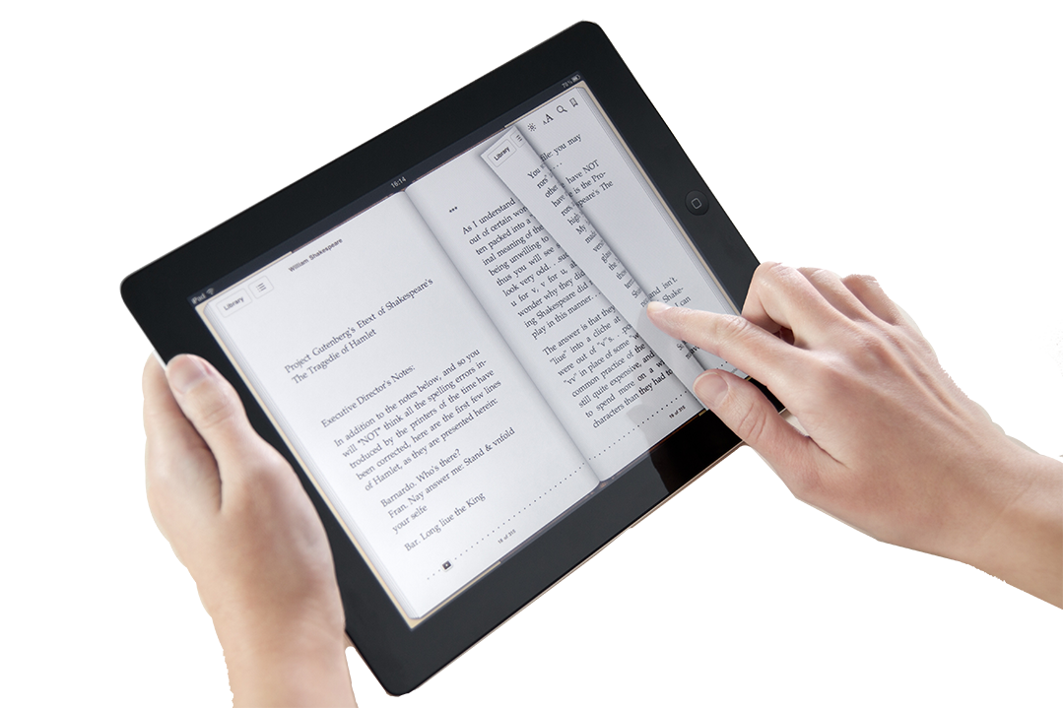
๒.๑๐ สื่อสิ่งพิมพ์ประเภทอิเล็กทรอนิกส์
(Electronic Media)
เป็นสื่อสิ่งพิมพ์ที่ผลิตขึ้นเพื่อใช้การจัดทำ
ข้อมูลด้วยคอมพิวเตอร์หรือระบบเครือข่าย
อินเทอร์เน็ต มีการจัดเก็บข้อมูลด้วยไฟล์เอกสาร
การจัดพิมพ์สำเนาด้วยเครื่องพิมพ์ (Printer) ได้แก่
Portable Document Formats (PDF) E-Book for Palm Reading
จดหมายอิเล็กทรอนิกส์ ข่าวแจกเผยแพร่ทางอินเทอร์เน็ต การประชาสัมพันธ์ ผ่านเว็บไซต์หรือเครือข่ายออนไลน์ บทความบนเว็บไซต์ หนังสือพิมพ์ออนไลน์ นิตยสารดิจิทัล

Slide 16
๓.
การใช้ภาษาไทยในการเขียนสื่อสิ่งพิมพ์
๓.๑ การใช้ภาษาไทยเพื่อสื่อสารอย่างถูกต้องตามหลักไวยากรณ์ภาษาไทย
สิ่งพิมพ์ที่มีประสิทธิภาพและประสิทธิผลควรมีการใช้ภาษาไทยสื่อสารได้อย่างถูกต้องและเหมาะสม มีรายละเอียด ดังนี้
๓.๑.๑ การใช้คำเพื่อสื่อสารให้ถูกต้องตรงความหมายของคำที่ใช้
๓.๑.๒ การเขียนสะกดคำได้อย่างถูกต้อง
๓.๑.๓ การใช้ศัพท์เฉพาะในทางวิชาการ
๓.๑.๔ การเรียบเรียงประโยคภาษาไทยที่สมบูรณ์ตามโครงสร้างประโยค
สื่อสารได้ชัดเจนเข้าใจง่าย

Slide 17
๓.๑.๕ การเรียบเรียงเนื้อความเพื่อสื่อสารได้อย่างมีประสิทธิภาพและประสิทธิผล
๓.๑.๖ การใช้คำขวัญ (Slogan)
๓.๑.๗ การใช้โวหารในการเขียนความเรียง
๓.๑.๘ ควรมีการอ้างอิงแหล่งข้อมูลที่นำมาใช้
ประกอบการเขียนสื่อสิ่งพิมพ์ โดยการเขียน
ให้ถูกต้องตามรูปแบบหลักวิชาการอ้างอิง

Slide 18

๓.๒ การใช้ภาษาไทยในสื่อสิ่งพิมพ์อย่างเหมาะสมตามกาลเทศะ
มีหลักคุณธรรม และจริยธรรมอันดีงาม
๓.๒.๑ สื่อสิ่งพิมพ์ประเภทแบบเรียน ตำรา หนังสือ สารคดี
๓.๒.๒ สื่อสิ่งพิมพ์ประเภทบันเทิงคดี
๓.๒.๓ สื่อสิ่งพิมพ์ประเภทข่าว
๓.๒.๔ การใช้ภาษาไทยในสื่อสิ่งพิมพ์
ประเภทประชาสัมพันธ์และ
การโฆษณาขององค์กรธุรกิจ

Slide 19

๔.
การจัดทำสื่อสิ่งพิมพ์ที่มีประสิทธิภาพ
๔.๑ การเขียนบทความ (Articles)
บทความแบ่งได้หลายประเภท ดังนี้
๔.๑.๑ บทความวิชาการ (Academic Articles)
๔.๑.๒ บทความทั่วไป (General Articles)
๔.๑.๓ บทความสารคดี (Feature Articles)
๔.๑.๔ บทความวิเคราะห์ (Analytical Articles)
๔.๑.๕ บทความแสดงความคิดเห็น (Opinion Articles)
๔.๑.๖ บทความเชิงวิจารณ์ (Critical Articles)
๔.๑.๗ บทความสัมภาษณ์ (Interview Articles)

Slide 20
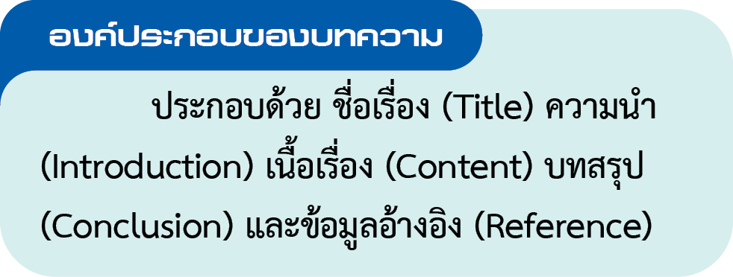


Slide 21
๔.๒ การเขียนข่าวประชาสัมพันธ์ (Press Release หรือ News Release)
๔.๒.๑ ข่าวกิจกรรมการดำเนินงานขององค์การ
๔.๒.๒ ข่าวกิจกรรมสาธารณประโยชน์
๔.๒.๓ ข่าวบุคคลในองค์การ
๔.๓ ภาพข่าวและการเขียนคำบรรยายภาพข่าวประชาสัมพันธ์
(Photo Release)
๔.๓.๑ โครงสร้างของข่าวประชาสัมพันธ์
๑) พาดหัวข่าว (Headline) ๒) วรรคนำหรือโปรย (Lead)
๓) ส่วนเชื่อม (Neck) ๔) เนื้อหาข่าว (Body)
๔.๓.๒ โครงสร้างการเขียนภาพข่าว

